Slide 1
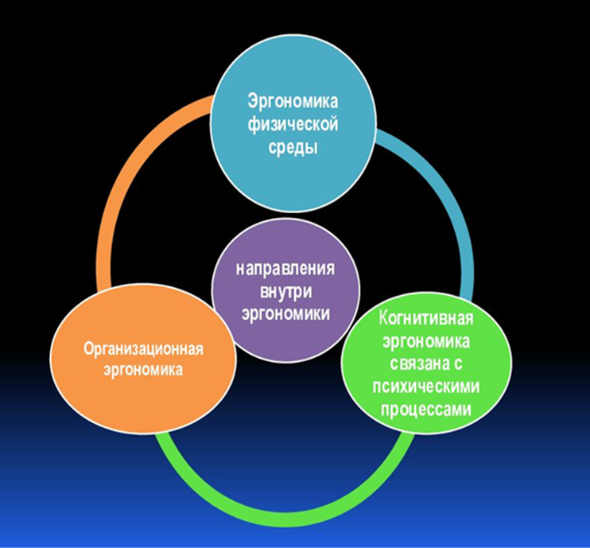
Э Р Г О Н О М И К А
Понятие “эргономика”,
задачи эргономики;
связь человека с окружающей
средой и параметрами
рабочего места;
производительность труда и
работоспособность человека

Slide 2
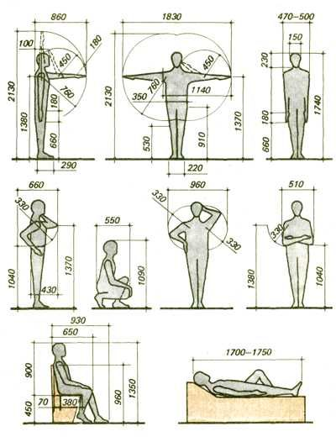
Эргономика (от греческого ergon - работа и nomos - закон) - научная дисциплина, изучающая человека в условиях его деятельности, связанной с использованием машин.
Цель эргономики - оптимизация условий труда в системе "человек-машина" (СЧМ).
Эргономика определяет требования человека к технике и условия ее функционирования.

Slide 3
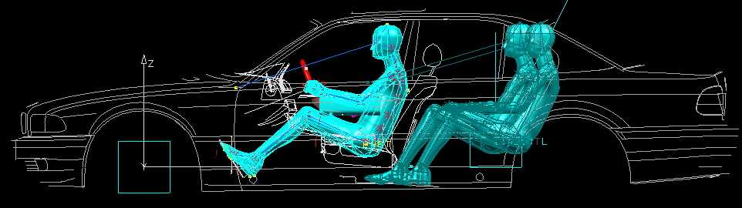
Задачи эргономики
проектирование системы "человек-машина", то есть распределение функций между человеком и машиной;
проектирование рабочего пространства так, чтобы физическое окружение соответствовало характеристикам человека;
проектирование окружающей среды в соответствии с требованиями оператора;
проектирование рабочих ситуаций (продолжительность рабочего дня, перерывы для отдыха и т.п.).

Slide 4
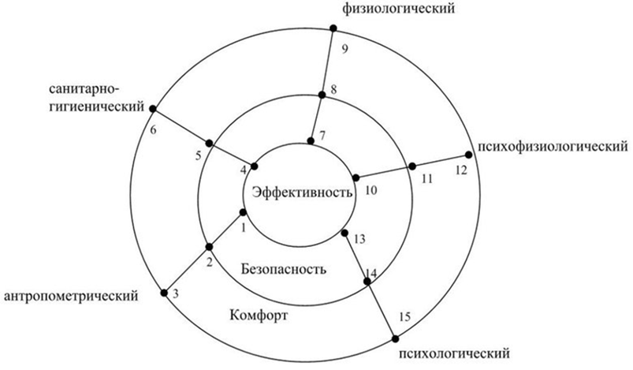
Эргономика — отрасль междисциплинарная, черпающая знания, методы исследования и технологии проектирования из следующих отраслей человеческого знания и практики:
• Психология труда, теория групповой деятельности, когнитивная психология;
• Инженерная психология;
• Конструирование;
• Техническая эстетика;
• Гигиена и охрана труда, научная
организация труда;
• Антропология, антропометрия;
• Медицина, анатомия и
физиология человека;
• Теория проектирования;
• Теория управления.

Slide 5
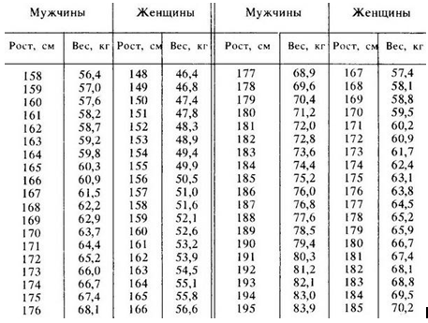
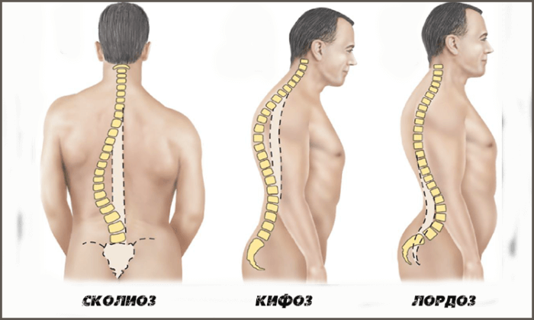
Первый групповой показатель, антропометрический, отражает соответствие машины размерам и форме тела работающего человека, подвижности частей тела и другим параметрам. Например: - рациональная и удобная поза;
— правильная осанка, оптимальная хватка рукояток; — оптимальные и максимальные позы рук и ног и т.д.
Второй групповой показатель характеризует гигиенические условия жизнедеятельности и работоспособности человека. Он предполагает создание на рабочем месте нормальных условий микроклимата и ограничения воздействия вредных факторов внешней среды. Групповой показатель включает в себя такие единичные показатели, как освещенность, вентилируемость, температуру, влажность, давление, заземленность, радиацию, шум, вибрацию, силу электромагнитных излучений.

Slide 6
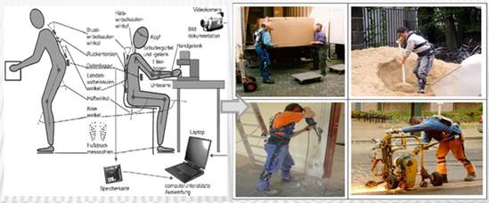
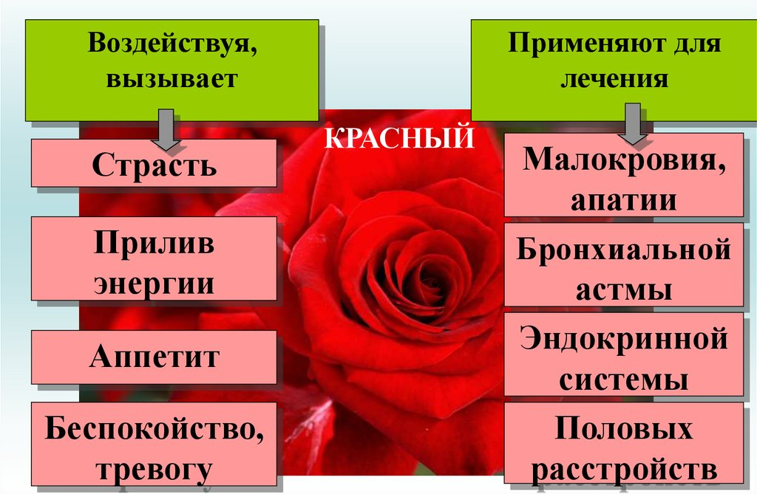
Третий и четвертый групповые показатели, физиологический и психофизиологический, характеризуют те эргономические требования, которые определяют соответствие СЧТ силовым, скоростным, энергетическим, зрительным, осязательным, обонятельным возможностям и особенностям человека. Так, например, при проектировании необходимо представлять возрастные, половые, психологические и другие особенности операторов, потому что с возрастом падает чувствительность к свету: потребность освещенности у человека 30 лет в два раза, у 40-летнего в три раза, а у 50летнего в шесть раз больше, чем у 10-летнего.
Пятый групповой показатель, психологический отражает соответствие машины возможностям и особенностям восприятия, памяти, мышления, психомоторики, закрепленным и вновь формируемым навыкам работающего человека, степени и характеру группового взаимодействия, опосредования межличностных отношений совместной деятельностью по управлению системой.

Slide 7
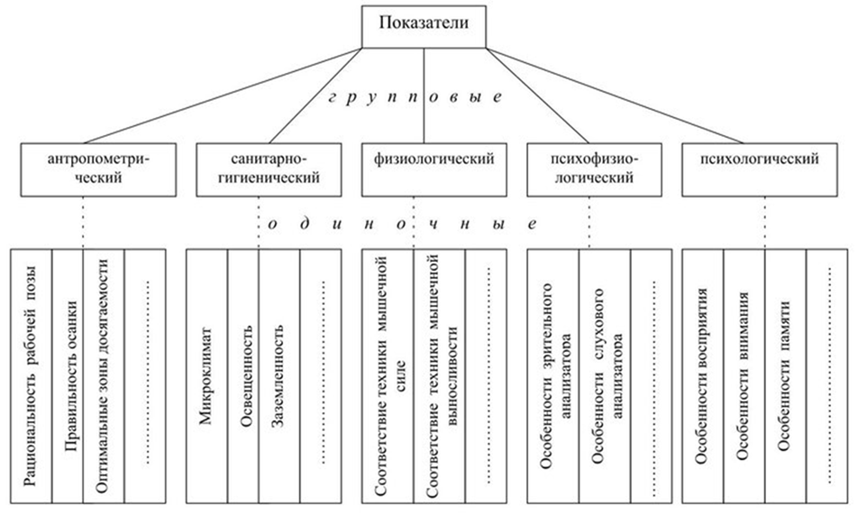

Slide 8
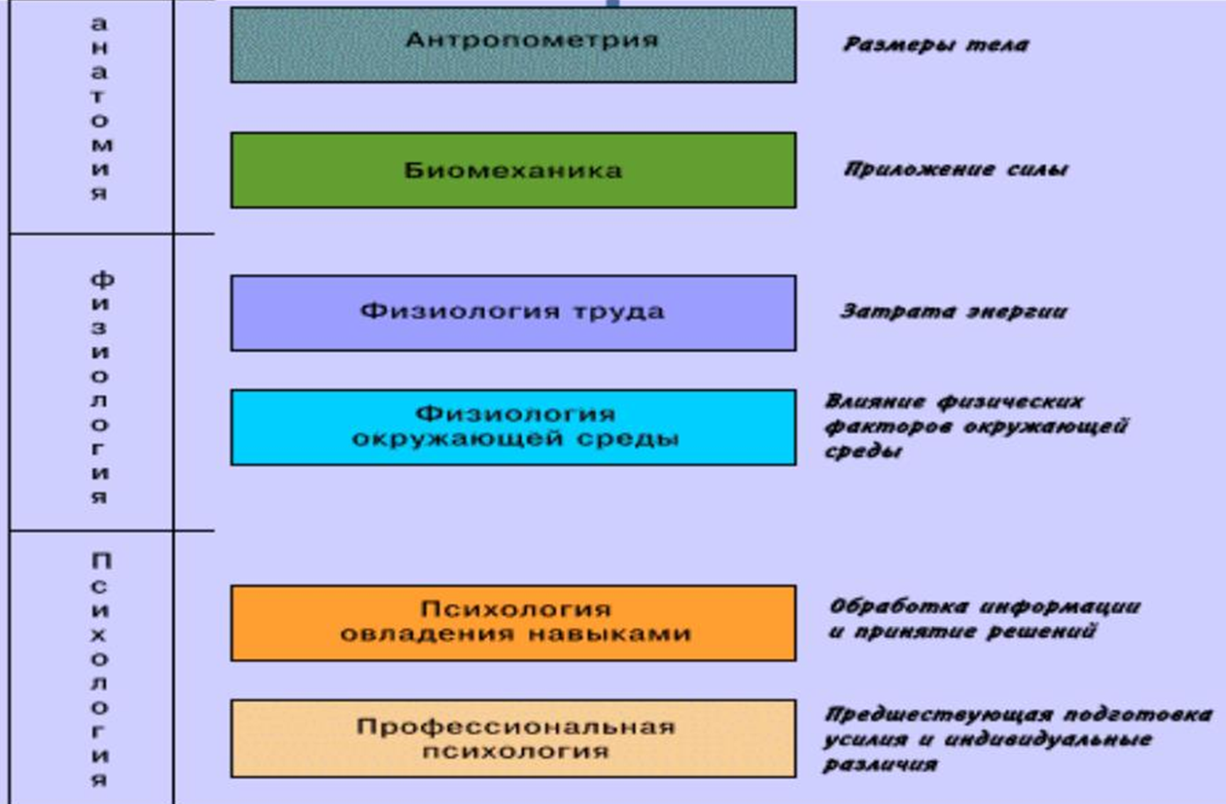
2. Свойства человека
2.1. Классификация характеристик человека
Прежде, чем изучать безопасность человека, необходимо понять, что такое человек, что для него является опасным, вредным и почему это опасно и вредно.
Человек – сложнейшее биологическое существо, содержащее механические элементы, химические лаборатории, физиологические системы, нервные системы, психические характеристики – т.е. все то, что является особенным для каждого человека, но и общими для всех людей. В этом существе протекают сложнейшие химические и физические процессы, возникают, протекают и исчезают электрические сигналы, происходят превращения энергии и т.п.
При столь большой сложности человеческого организма придется рассматривать его по некоторым отдельным сторонам, для чего проведем некоторую, весьма условную классификацию характеристик.
Из всех характеристик человека выделим:
антропометрические характеристики;
физиологические характеристики;
психологические и психические характеристики;
социальные характеристики.
Конечно, все характеристики взаимосвязаны
между собой. Однако каждая группа
характеристики используется в
безопасности для вполне определенных
целей, поэтому их изучение целенаправленно.

Slide 9
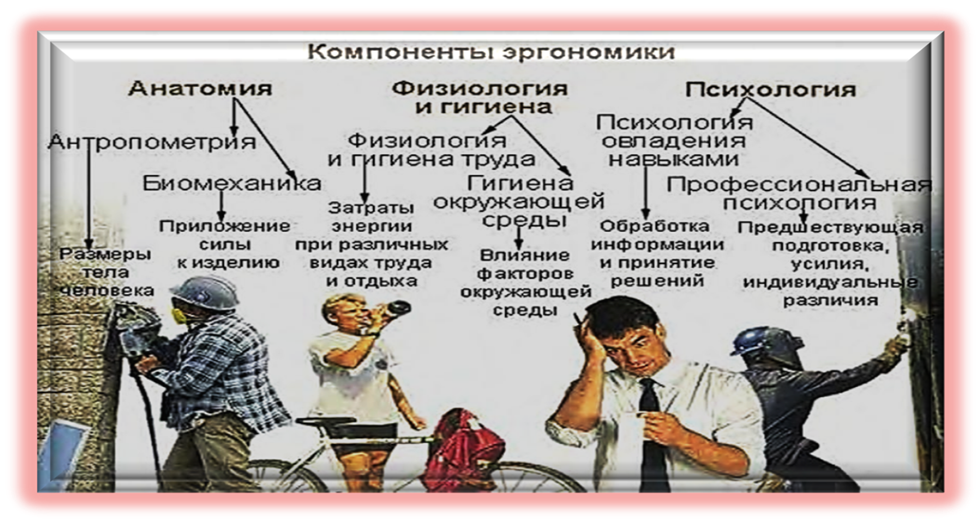

Slide 10
2.2. Антропометрические характеристики человека
Геометрические размеры тела человека и его отдельных элементов составляют антропометрические характеристики. Это – рост человека, его вес, размер головы, шеи, высота до плеч, длина рук, ног, размер плеча, бедра, голени, кисти, стопы, размах рук, длина шага и другие.
Антропометрические характеристики для мужчин и женщин различны. Как мужчины, так и женщины различаются по всем характеристикам, поэтому определяются средние, «среднестатистические» характеристики, а также минимальные и максимальные их значения, т.е. математические ожидания и дисперсии характеристик. Это же относится и к весовым характеристикам, для которых необходимы как математические ожидания веса мужчин и женщин, так и их дисперсии.
Важными характеристиками являются углы зрения по вертикали и горизонтали. Другие угловые характеристики не столь важны для безопасности.
Все антропометрические характеристики человека необходимы для проектирования рабочих мест и включаемых в них рабочих зон.
Однако то, что лежит в основе оценки эргономичности рабочего места, не в полной мере удовлетворяет требованиям безопасности.
Для безопасности необходимо не только поддержание работоспособности и комфорта, но, в первую очередь, точное считывание показаний приборов, особенно – безошибочное отличие показаний от «опасных зон», безошибочное задействование органов управления как для рук, так и для ног.
Все это возможно только при учете антропометрических характеристик человека. Именно поэтому при проектировании рабочего места приборы должны находиться прямо перед глазами, а органы управления, которые должны использоваться для прекращения опасности, необходимо выделять по месту расположения, по цвету и по размеру. Все это исключительно важно, так как в стрессовой ситуации опасности человек не имеет права на ошибку.

Slide 11
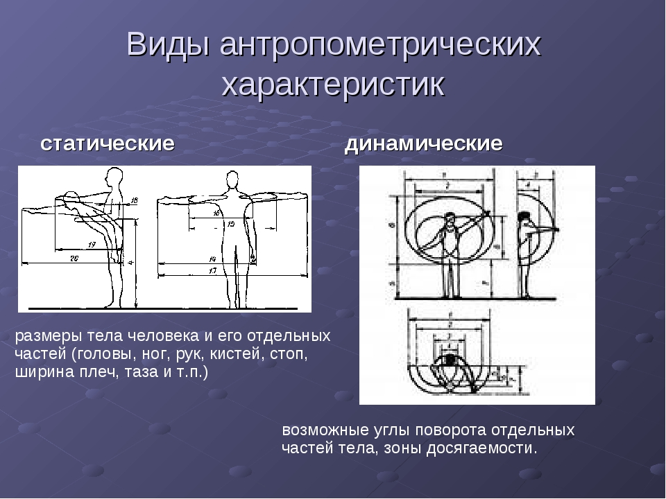

Slide 12
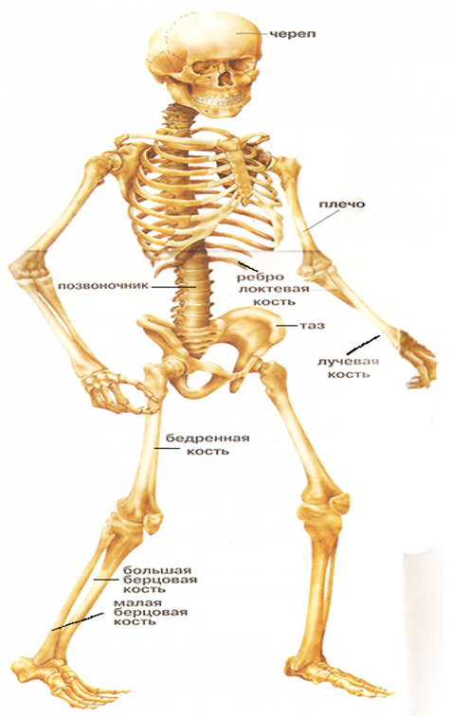
2.3. Физиологические характеристики человека
Весь человеческий организм базируется на скелете, который состоит из черепа, верхнего плечевого пояса, верхних конечностей, позвоночника, грудной клетки, таза, нижних конечностей.
Весь организм человека состоит из различных клеток. Клетка способна существовать за счет окислительно-восстановительных реакций, которые, в грубом приближении, протекают при доставке к клетке кровью кислорода и энергетических веществ и уносом из клетки кровью продуктов ее жизнедеятельности.
Обогащение кислородом крови осуществляет система дыхания. Доставка крови к клеткам производится сердечно-сосудистой системой, в которой сердце является мотор-насосом. По артериям и капиллярам кровь доставляется к клеткам, а по капиллярам и венам удаляется от них.
Энергетические вещества организм получает из пищеварительной системы, где в желудке и тонком кишечнике производится преобразование пищи в необходимые для клеток энергетические вещества. Вещества, ненужные или даже вредные для организма, частично перерабатываются печенью, а в целом выводятся из организма выделительной системой.
Взаимосвязь между всеми системами осуществляет нервная система, ведущую роль в которой играют головной и спинной мозг. Нервные окончания расположены в каждом органе, поэтому человек способен ощущать его состояние в любое время.

Slide 13
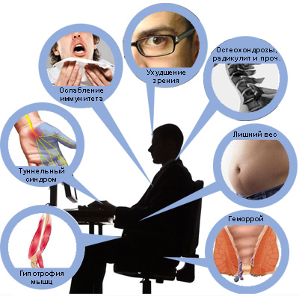
Двигательные акты осуществляются благодаря сокращению мышц, прикрепленных к скелету, и, тем самым, приводящим в движение костные рычаги. Скелетные мышцы являются произвольными, т.е. их сокращения зависят от воли человека. Мышца может сократиться на 1/8 своей исходной длины, поэтому для более сильного сокращения человек предварительно «растягивает» мышцу (замах).
Даже в покое мышца сохраняет некоторое напряжение, именуемое тонусом. Тонус мышц поддерживается за счет сигналов из внешней и внутренней среды организма, поступающих в двигательные центры спинного и головного мозга. При длительном бездействии, либо ограничении мышечной активности, тонус снижается, вплоть до потери мышцей способности к сокращению.
Общее снижение мышечной деятельности – гиподинамия – характерно для операторов современных систем управления, особенно транспортных средств. При этом гиподинамия ухудшает не только состояние мышечной системы, но и отрицательно сказывается на здоровье человека и его психической деятельности.
Особенно остро влияет сочетание гиподинамии с повышенной нервно-психической нагрузкой. Например, при ограничении движений – деятельность человека затрудняется, подготовка системы к работе занимает на 20– 40% времени больше, чем в условиях, допускающих подвижность, время реакции возрастает на 10–15%, устойчивость внимания снижается, и т.д.

Slide 14
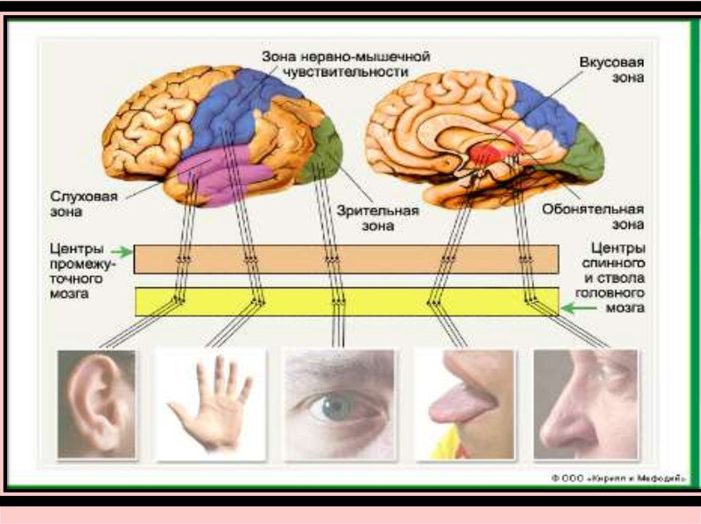
Живой организм постоянно взаимодействует с внешней средой. Для этого у человека есть органы чувств:
зрение, которое сообщает около 80% всей информации об окружающем мире. Органы зрения – глаза;
слух – для восприятия звуков человеком, органы слуха – уши;
осязание – с помощью тактильных рецепторов человек ощущает прикосновение к различным предметам;
обоняние – с помощью рецепторов человек ощущает запахи, т.е. те молекулы, находящиеся в воздухе, которые несут информацию о газовом составе воздуха, имеющем «запаховые» признаки;
вкус – вкусовые рецепторы, расположенные в языке человека, позволяют судить о том, что попало человеку в рот.
Кроме того, кожа человека содержит температурные рецепторы, которые позволяют человеку узнавать температуру окружающего мира и предметов, а по разности температур – движение воздуха.

Slide 15
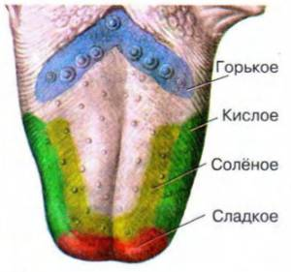
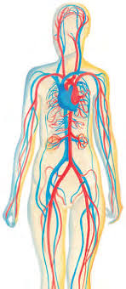
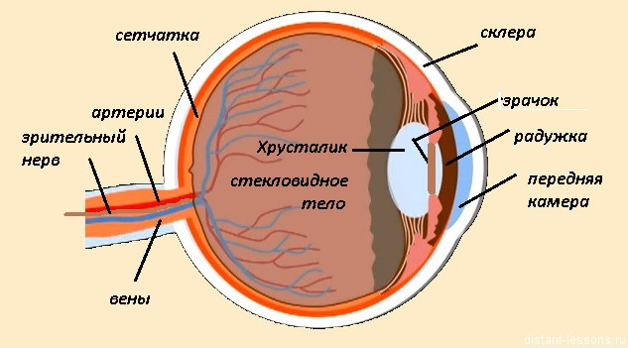
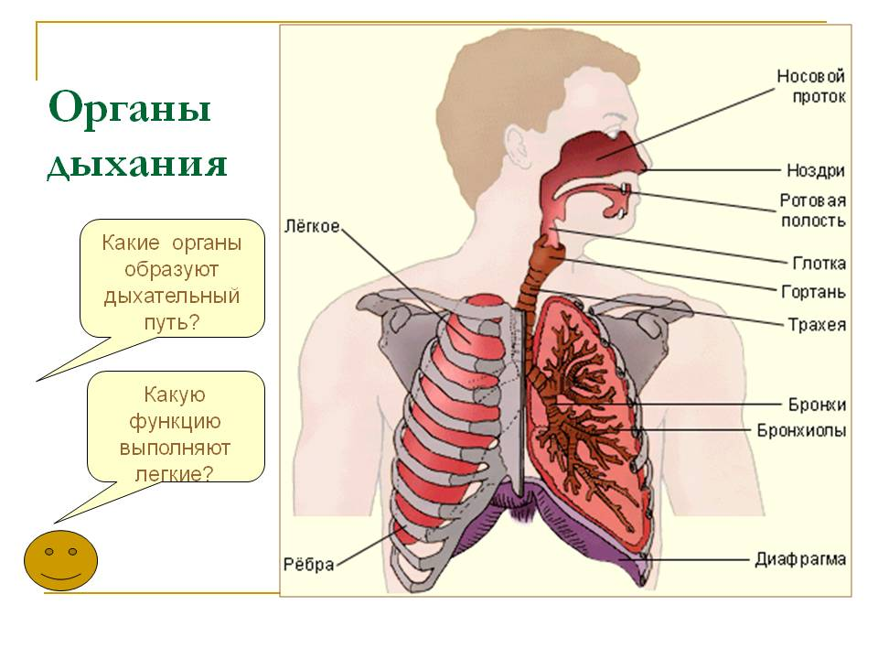
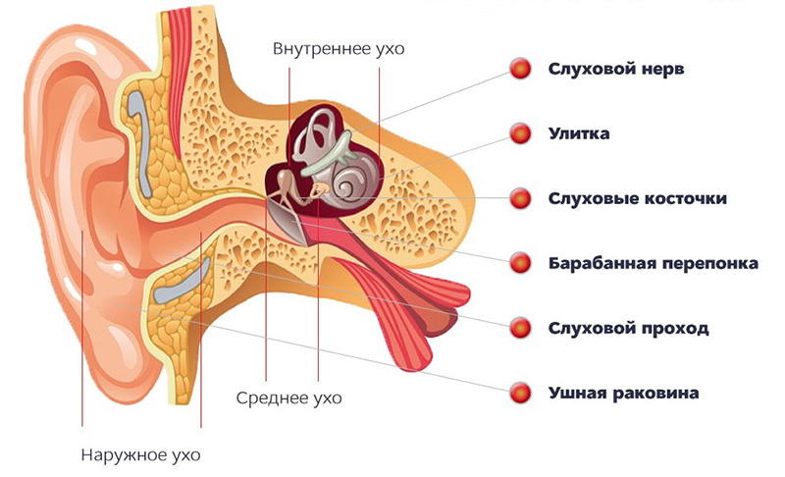
Эндокринная и иммунная системы человека обеспечивают в определенных рамках внешних воздействий на организм человека его гомеостаз, т. е. состояние равновесия, когда организм функционирует без отклонений. Только в том случае, если внешние воздействия велики и иммунная и эндокринная системы с такими возмущениями справиться не в состоянии, наступает снижение работоспособности, заболевание, травма или гибель. Поддержание и сохранение гомеостаза во многом зависит от иммунной системы, иммунитета, который может ослабевать или усиливаться образом жизни, питанием, другими внешними факторами.

Slide 16
2.4. Психологические характеристики человека
Психические явления – это постоянные регуляторы деятельности, возникающие в ответ на раздражения, которые действуют сейчас (ощущения, восприятия) или были когда-то, т.е. в прошлом опыте (память).
Неповторимое сочетание психологических особенностей – характера, темперамента, особенностей протекания психических процессов, совокупность преобладающих чувств и мотивов деятельности, сформировавшиеся способности – все это индивидуальность человека.
Психологическая характеристика темперамента определяется свойствами:
сензитивностью, которая определяет наименьшую силу внешних воздействий для возникновения какой-либо психической реакции, и скорость возникновения этой реакции;
реактивностью, т.е. степенью непроизвольности реакций на внешние или внутренние воздействия одинаковой силы (критическое замечание, обидное слово, угроза, резкий или неожиданный звук и т.п.);
активностью, под которой понимается степень энергичности воздействия на окружающий мир и преодоления препятствий, т.е. целенаправленность и настойчивость в достижении целей;
соотношением реактивности и активности, т.е. от чего в большей степени зависит деятельность человека: от случайных обстоятельств или от стремлений человека;
темпом реакций, т.е. скоростью протекании психических процессов: скоростью движений, темпом речи, находчивостью, скоростью запоминания и т.п.;
пластичностью и в противоположность ригидностью, т.е. легкостью приспособления человека к внешним воздействиям и, наоборот, инертностью и косностью в поведении, суждениях, привычках;
экстраверсией и противоположное интроверсией, т.е. тем, от чего зависят суждения и поступки человека: от внешних впечатлений в данный момент (экстраверсия) или от образов и мыслей о прошлом и будущем (интроверсия);
эмоциональной возбудимостью, т.е. тем, насколько слабое воздействие необходимо для возникновения эмоциональной реакции и с какой скоростью она возникает.

Slide 17
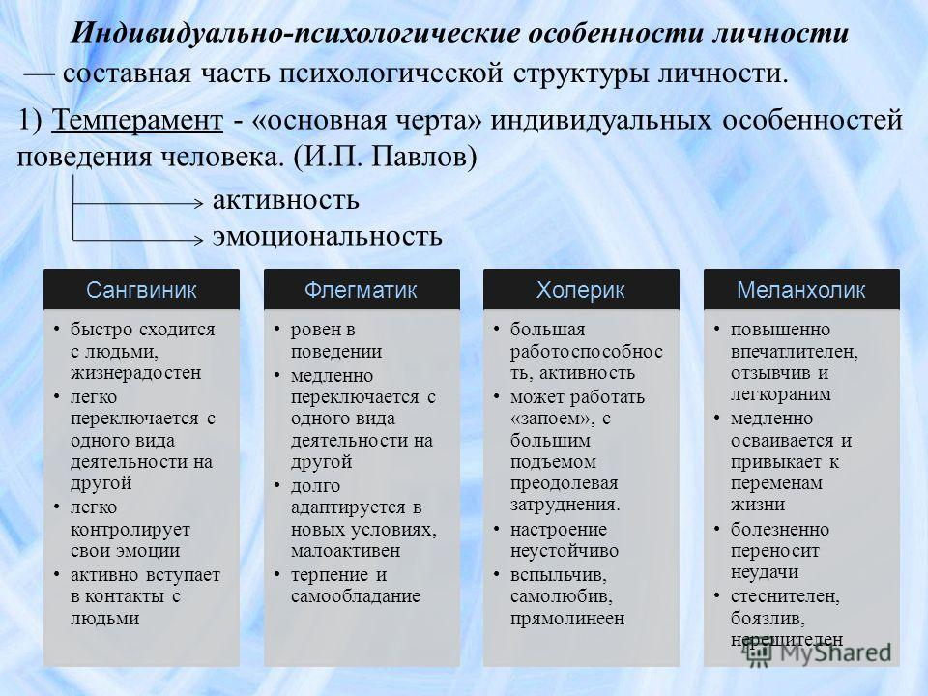

Slide 18
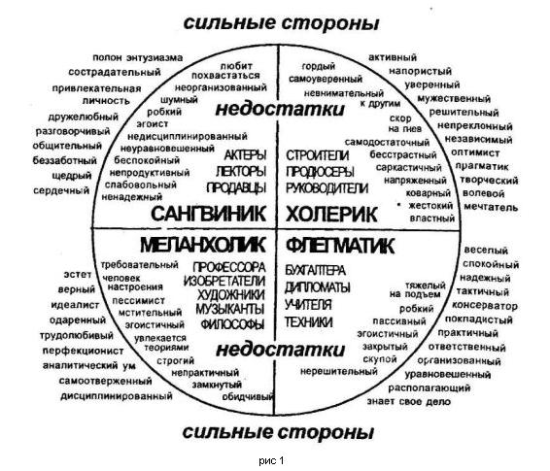

Slide 19
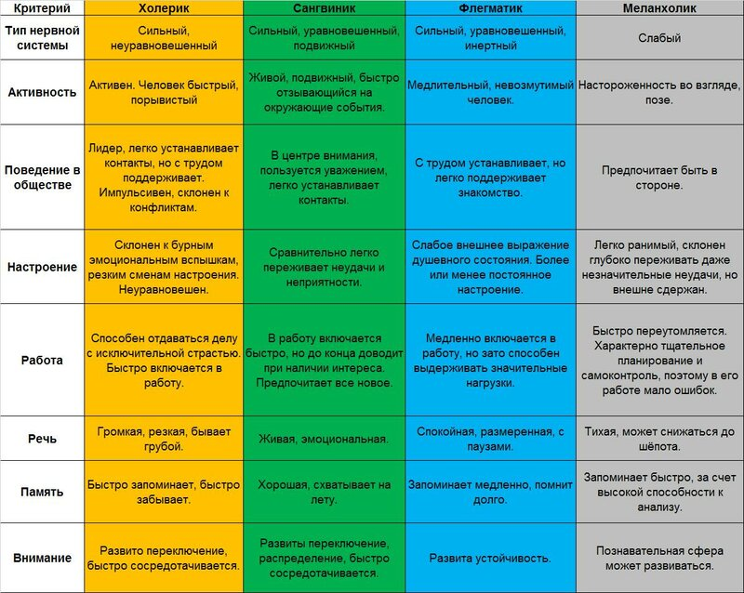

Slide 20
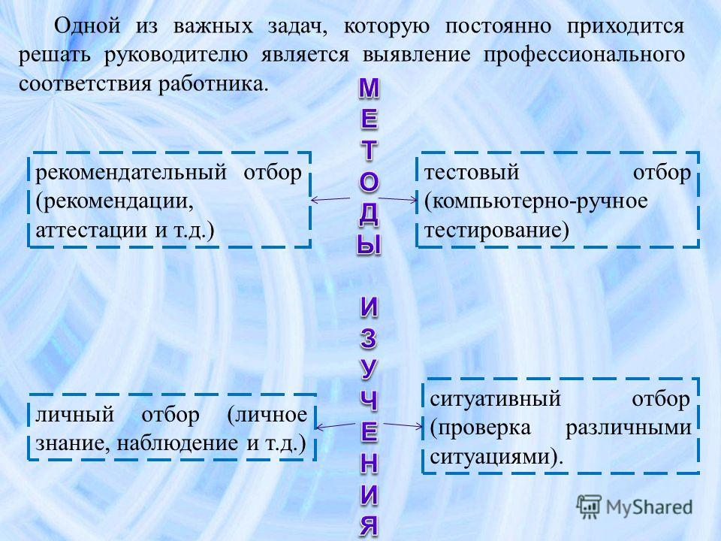
2.5. Социальные характеристики человека
Если рассмотренные ранее антропометрические, физиологические и психические характеристики человека определяют генным составом и окружающей природной средой, то существуют характеристики, определяемые, в первую очередь, воспитанием: воспитанием в семье, в детском саду, в школе, в других учебных заведениях, на улице, на работе, в среде товарищей и друзей. Это – социальные характеристики. Они, безусловно, связаны с психическими и психологическими характеристиками. Вместе с тем они – плод воспитания. Такими характеристиками применительно к безопасности являются:
трудолюбие;
дисциплинированность;
аккуратность;
добросовестность;
чувство опасности (бесстрашие);
обученность (обучаемость);
выносливость;
сила.
Чувство опасности и, в противоположность – бесстрашие как характеристика человека исключительно важно при рассмотрении проблем безопасности. Излишнее бесстрашие приводит к неразумным поступкам и, как следствие, к травмам самого человека и окружающих. С другой стороны, бесстрашие позволяет прийти на помощь людям, находящимся в опасной ситуации и спасти их от угрозы травм или гибели. Чувство опасности у человека определяет его осторожное поведение и, тем самым, позволяет избежать попадания в опасные ситуации.

Slide 21
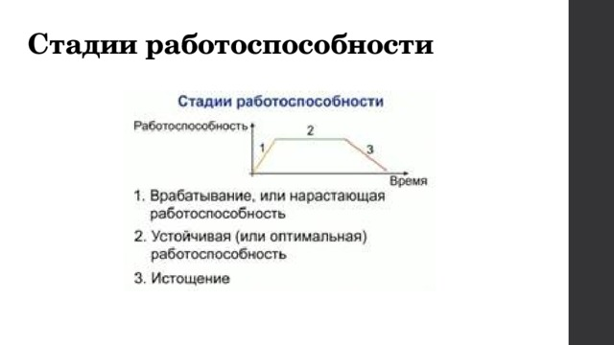
3. Работоспособность человека
Работоспособность человека зависит от характера деятельности и времени выполнения. Функционирование человека-оператора должно рассматриваться с учетом длительности работы. Надежность его, помимо факторов внешних, определяется изменением работоспособности во времени, т. е. степенью развития утомления. Мы условно различаем состояние оперативного покоя (исходное состояние до начала деятельности) и рабочее состояние человека-оператора.
Рассмотрим этапы изменения состояния организма (более четко они выражены при физической деятельности).
1. Мобилизация. В начале работы обычно повышается функциональная активность нервной системы и других систем организма. На этом этапе оператор приспосабливается к деятельности, т. е. совершается переход от оперативного покоя к работе. При этом возрастает концентрация внимания, повышается скорость сенсомоторных реакций. Чем тренированнее оператор, тем короче во времени фаза мобилизации. При предварительном «вхождении» в работу (дублирование работы предыдущего оператора в течение 10–15 мин) эта фаза может сократиться до 3–5 мин.
2. Первичная реакция. Иногда после окончания фазы мобилизации может наступать кратковременная первичная реакция, характеризующаяся снижением показателей деятельности, заторможенностью и т. д. Физиологически наличие этой фазы может быть объяснено тем, что при переходе от оперативного покоя к деятельности в фазе мобилизации в кору мозга начинает поступать большой поток сигналов, что в первый момент может вызвать некоторое торможение (до адаптации). Длительность этой фазы составляет 3–5 минут и чем опытнее оператор, тем она короче. Чем короче фаза мобилизации, тем короче и фаза первичной реакции (у квалифицированных операторов она может вовсе отсутствовать).

Slide 22
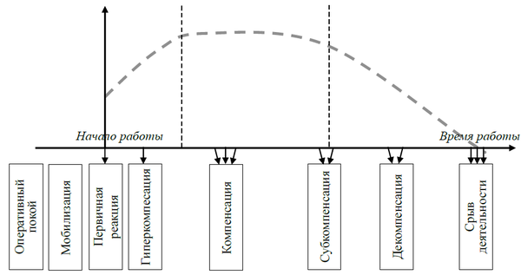
3. Гиперкомпенсация. После указанных фаз наступает увеличение работоспособности, отмечается оптимальная концентрация внимания. Однако при этом имеет место слишком большой расход энергии, превышающий потребности. Чем выше профессиональная подготовка, тем короче эта фаза во времени (5–20 мин.).
4. Компенсация. Оптимальное приспособление организма человека к выполнению трудовой задачи. Длительность фазы зависит от обученности оператора, тренированности состояния здоровья, условий работы.
5. Субкомпенсация. Снижение объективных физиологических показателей состояния оператора, хотя уровень работоспособности поддерживается. При этом ослабляются контролирующие функции. Дополнительные нагрузки сразу же нарушают деятельность. Длительность этой фазы зависит от тех же факторов, которые упоминались в п. 4.
6. Декомпенсация. Резкое снижение работоспособности и функционального состояния организма. Быстро возрастает число ошибочных действий, неправильных решений, вплоть до прекращения работы.
7. Срыв – полное прекращение целенаправленной деятельности, вплоть до потери сознания. Срыв выводит оператора из строя на длительный срок, требует специальных лечебных мероприятий.
После четвертой и пятой фаз может отмечаться дополнительная фаза конечного порыва. Эта фаза характеризуется кратковременным повышением работоспособности.

Slide 23
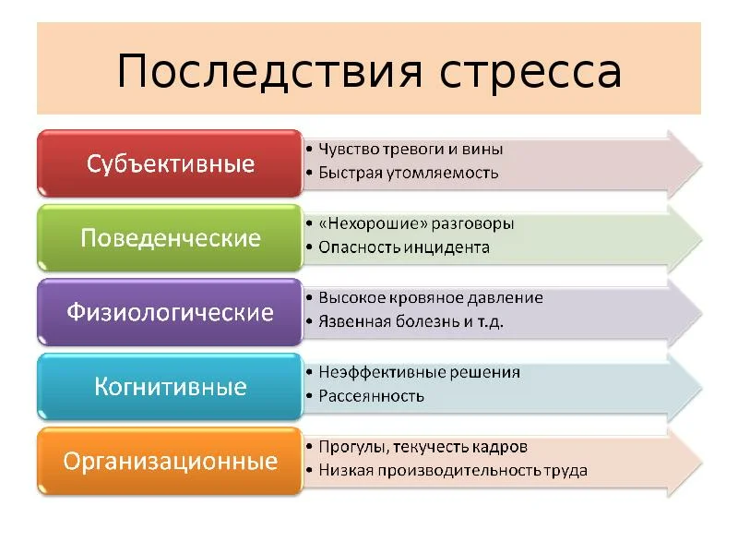
Скорость развития утомления зависит от характера работы, состояния организма, обученности, тренированности, условий среды и т. д.
В зависимости от энергетических расходов различают работу максимальной, субмаксимальной, большой и умеренной интенсивности. Критерий – расход (поглощение) кислорода. Это для мышечной работы. Нагрузка и утомление связаны линейно. Факторы неблагоприятной среды и режим работы способствуют развитию утомления. Сильные эмоциональные напряжения также усиливают утомление. Следует учитывать изменения в организме, которые возникают не только в силу утомления, но под влиянием рабочей обстановки, эмоций и т. д.
При очень сильных внешних воздействиях мощный поток сигналов вызывает сильную перестройку работы организма, проявляющуюся в развитии общего адаптационного синдрома, а само состояние носит название стресс. При стрессе резко усиливается обмен веществ и дополнительные энергетические ресурсы позволяют организму работать в неблагоприятных условиях.

Slide 24
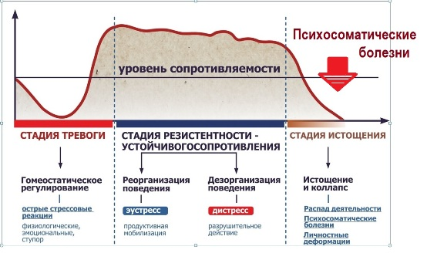
При достаточно сильных воздействиях может наступить сразу стадия истощения. Диапазон приспособленности организма индивидуален, зависит от врожденных качеств, тренированности, типа нервной системы. Но степень усиления функции внутренних органов и функции самой коры мозга зависит от эмоциональной активности.

Slide 25
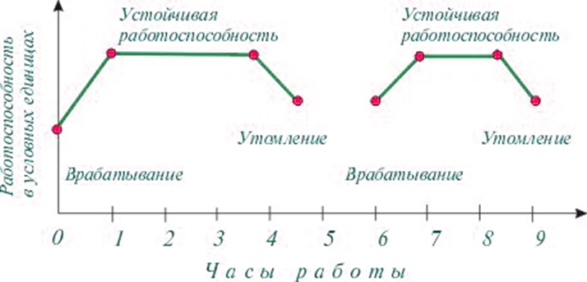
Вероятность своевременного и безошибочного выполнения операций изменяется в течение рабочего дня и рабочей недели.
В начале недели и рабочего дня происходит «врабатывание» человека, когда ошибок и несвоевременного выполнения операций больше. Постепенно человек выходит на свой уровень обученности. Некоторое снижение Р_{сб} перед обедом связано с психологическим предчувствием обеда. После обеденного перерыва человек вновь «врабатываается», а снижение Р_{сб} в конце рабочего дня и недели определяется усталостью.
1 – период врабатывания, или вхождения в работу, (0,5 - 1,5 часа), имеет низкие показатели работоспособности.
2 – период устойчивого сохранение работоспособности (2 - 2,5 часа).
3 – период снижения работоспособности в результате утомления.

Slide 26
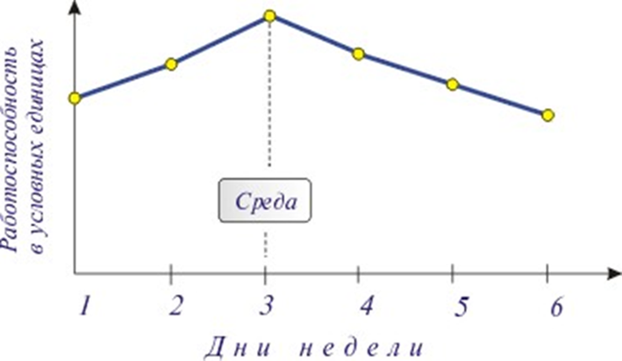
График изменения Р_{сб} в течение рабочей недели

Slide 27
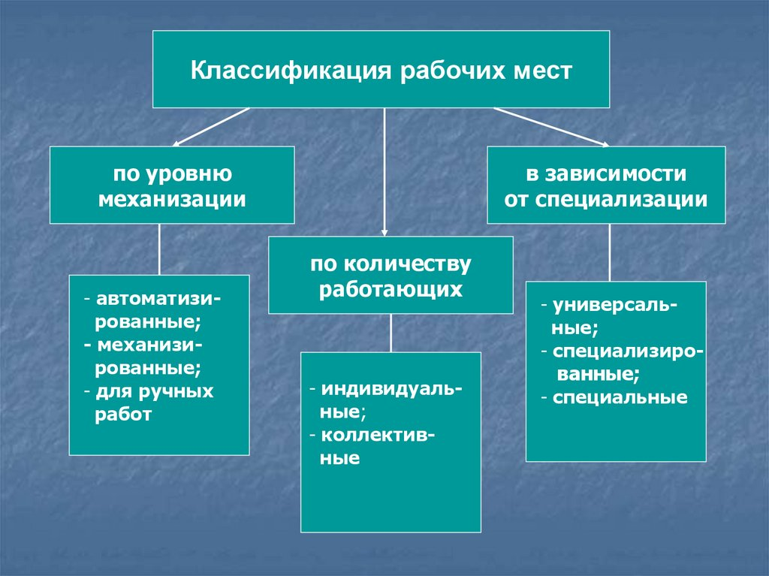
4. Эргономическое проектирование рабочей системы
Под рабочим местом понимается зона, оснащенная необходимыми техническими средствами, в которой совершается трудовая дея­тельность исполнителя или группы исполнителей, совместно вы­полняющих одну работу или операцию. Организацией рабочего места называется система мероприятий по оснащению рабочего места средствами и предметами труда и их размещению в опреде­ленном порядке. Подразделяются следующим образом:

Slide 28
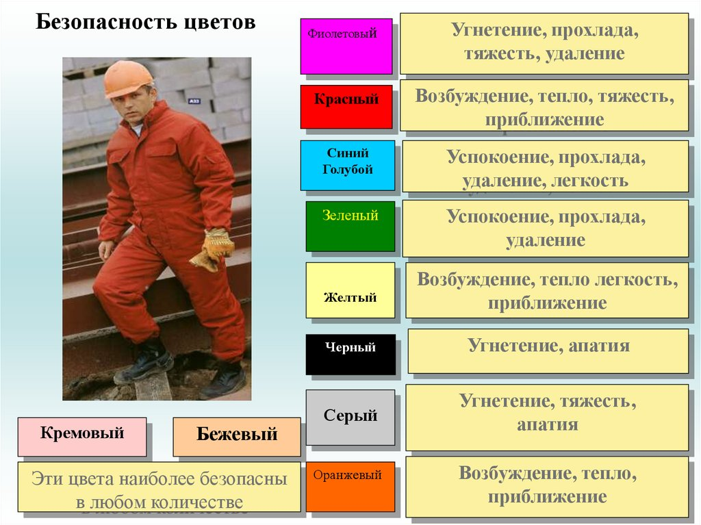
Под рабочим местом человека-оператора автоматизированной системы управления понимается место в системе «человек — маши­на», оснащенное средствами отображения информации, органами управления и вспомогательным оборудованием, где осуществляет­ся трудовая деятельность указанного специалиста.
Рабочее место должно быть приспособлено для конкретного ви­да труда и для работников определенной квалификации с учетом их физических и психических возможностей и особенностей. Для некоторых групп рабочих мест можно определить общие требова­ния. При проектировании рабочего места необходимо исходить из конкретного анализа трудового процесса человека на данном обо­рудовании и учитывать антропометрические данные, физиологичес­кие и психологические характеристики трудового процесса, сани­тарно-гигиенические условия работы.
Пространственная организация рабочего места включает в свой состав учет антропометрических данных, выбор рационального расположения рабочих зон, рабочих поверхностей, физиологически рациональной рабочей позы, а также проектирование рациональ­ных конструкций оргоснастки.

Slide 29


Slide 30
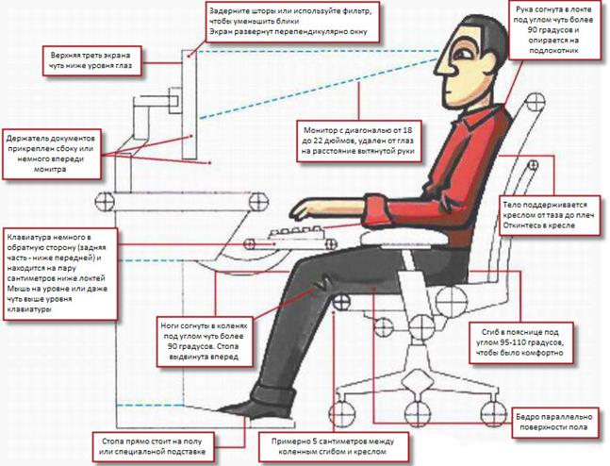
При конструировании рабочих мест должны быть соблюдены следующие основные условия:
— достаточное рабочее пространство для работающего челове­ка, позволяющее осуществлять все необходимые движения и перемещения при эксплуатации и техническом обслужива­нии оборудования;
— достаточные физические, зрительные и слуховые связи между работающим человеком и оборудованием, а также между людьми в процессе выполнения общей трудовой задачи;
— оптимальное размещение рабочих мест в производственных помещениях, а также безопасные и достаточные проходы для работающих людей;
— необходимое естественное и искусственное освещение для выполнения трудовых задач, технического обслуживания;
— допустимый уровень акустического шума и вибрации, созда­ваемых оборудованием рабочего места или другими источ­никами шума и вибрации;
— должны быть предусмотрены необходимые средства защиты работающих от действия опасных и вредных производствен­ных факторов (физических, химических, биологических и психофизиологических).

Slide 31
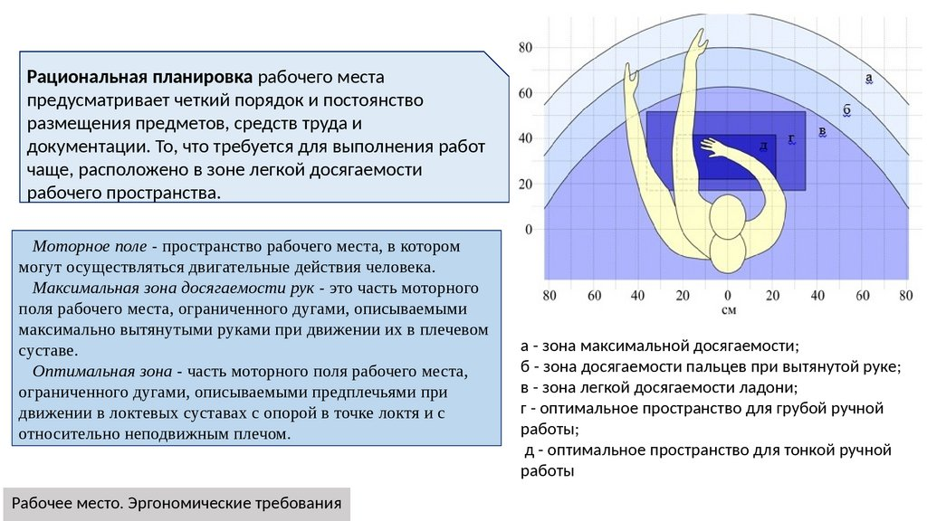
При конструировании и размещении рабочих мест следует пре­дусматривать меры, предупреждающие или снижающие преждевре­менное утомление работающего человека, предотвращающие воз­никновение у него психофизиологического стресса, а также появле­ние ошибочных действий.
Конструкция рабочего места должна обеспечивать быстроту, безопасность, простоту и экономичность технического обслужива­ния в нормальных и аварийных условиях; полностью отвечать функциональным требованиям и предполагаемым условиям эксплуатации.
При конструировании необходимо обеспечивать зоны оптималь­ной и легкой досягаемости моторного поля рабочего места. Мотор­ное поле — пространство рабочего места с размещенными органа­ми управления и другими техническими средствами, в котором осу­ществляются двигательные действия человека по выполнению рабочего задания. Различают зоны досягаемости, оптимальной и легкой досягаемости.

Slide 32
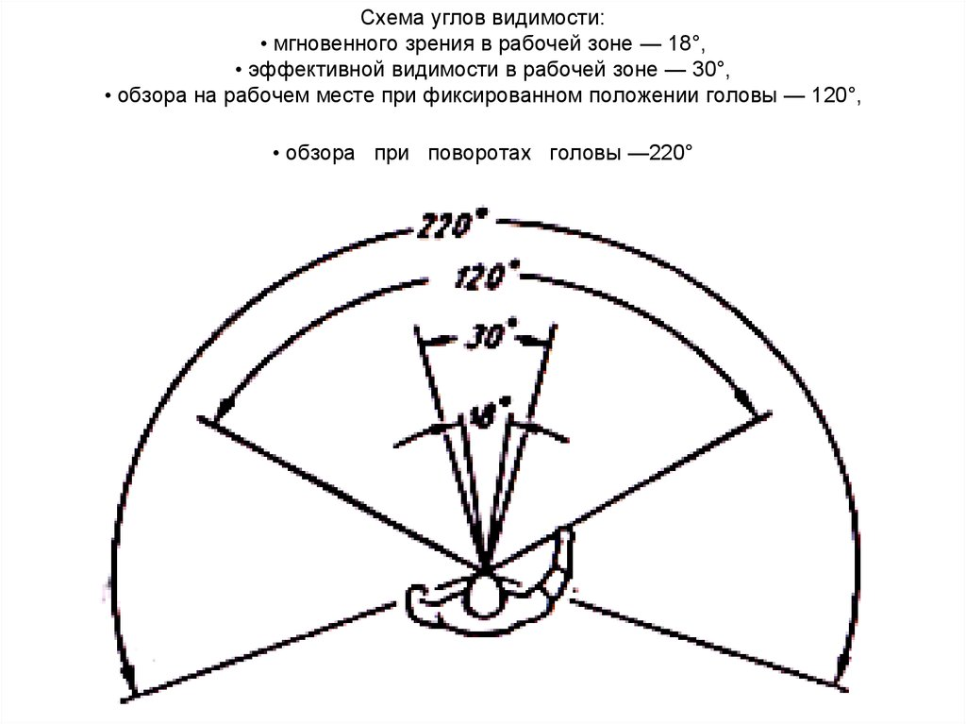
При конструировании необходимо также обеспечивать опти­мальную зону информационного поля рабочего места. Под инфор­мационным полем понимают пространство рабочего места с раз­мещенными средствами отображения информации и другими ис­точниками сведений, используемых человеком в процессе трудовой деятельности. Оптимальная зона — часть информационного поля рабочего места, обеспечивающая наилучшее восприятие информа­ции. Важным критерием при организации рабочего места является угол обзора. По отношению к горизонтали он должен составлять 30—40°, а в вертикальной плоскости 0—30° по отношению к гори­зонтали (15° вверх и 15° вниз от нормальной линии взора).

Slide 33
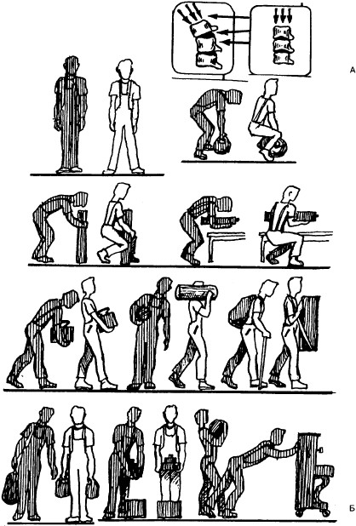
При проектировании оборудования необходимо предусматри­вать рациональное положение тела («стоя», «сидя», «лежа»), ко­торое должно быть удобным и свободным. По данным биомеха­ники «положение тела» определяется его ориентацией и местопо­ложением в пространстве, а также отношением к опоре. Каждое из положений характеризуется определенными условиями равно­весия, которые определяются в основном величиной площади опо­ры, положением общего центра тяжести по отношению к площади опоры. Кроме того, каждое из этих положений характеризуется определенным взаиморасположением звеньев опорного аппарата, степенью напряжения мышц, положением внутренних органов, со­стоянием кровеносной и дыхательной систем и, следовательно, расходом энергии.
Выбор рабочего положения обычно определяется величиной усилий, которые затрачивает человек при выполнении той или иной операции, размахом движений, необходимостью переходить с места на место или возможностью сосредоточить свою работу на од­ном месте, точностью и темпом выполнения трудовых операций. В каждом из положений можно различать бесчисленное коли­чество поз. Поза — взаимоотносительное расположение звеньев тела, независимое от ориентации и местоположения тела в прост­ранстве и его отношения к опоре. Когда речь идет о трудовой деятельности, термин «рабочая поза» употребляется как наиболее частое и предпочтительное взаиморасположение частей тела при выполнении трудовых операций. Ниже приводится характеристика некоторых положений тела.

Slide 34
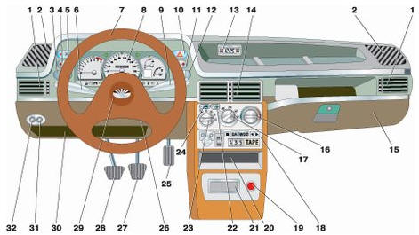
Работника нужно защитить от воздействия опасных и вредных факторов, при этом спецодежда и средства индивидуальной защиты, если они используются, не должны мешать работе. Помимо всего прочего работник должен иметь возможность экстренно покинуть рабочее место в случае, например, аварийной ситуации. Условия для экстренного ухода с рабочего места также необходимо предусмотреть.
При проектировании оборудования и организации рабочего места следует учитывать антропометрические показатели женщин (если работают только женщины) и мужчин (если работают только мужчины); если же оборудование обслуживают и женщины, и мужчины – учитываются общие средние показатели для тех и других.
Форма рабочей поверхности зависит от характера выполняемой работы. Она может быть прямоугольной, иметь вырез для корпуса работника или углубление для настольного оборудования и т.д. При необходимости на рабочую поверхность устанавливаются подлокотники.
1. Боковые дефлектор.
2. Сопло обдува бокового стекл.
3. Регулятор направления световых пучков фа.
4. Включатель передних противотуманных фа.
5. Включатель электрообогревателя заднего стекл.
6. Рычаг управления указателями поворота и приборами наружного освещени.
7. Рулевое колес.
8. Панель приборо.
9. Рычаг управления стеклоочистителями и стеклоомывателям.
10. Включатель аварийной сигнализаци.
11. Включатель задних противотуманных фонаре.
12. Регулятор частоты циклов работы стеклоочистител.
13. Часы с цифровой индикацие.
14. Центральные дефлекторы.
15. Вещевой ящи.
16. Регулятор температуры воздух.
17. Регулятор распределения воздух и т.д.

Slide 35
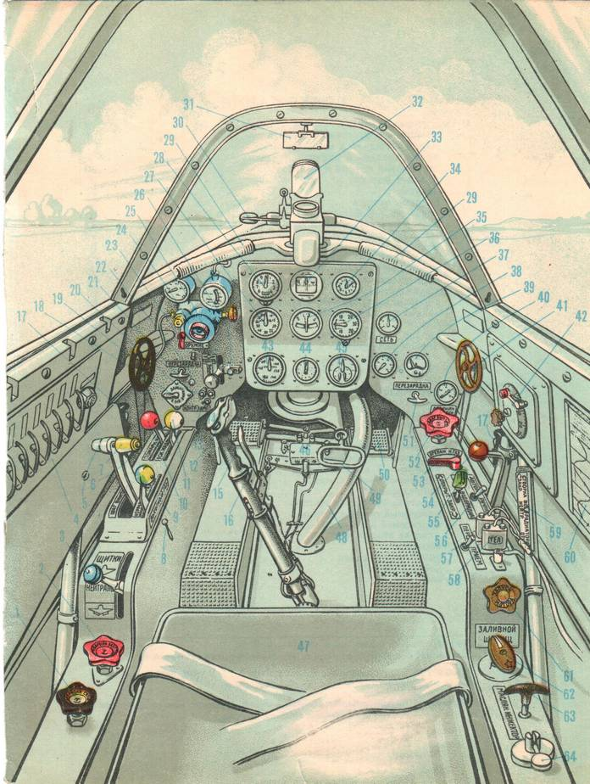
При работе двумя руками органы управления размещают с таким расчетом, чтобы не происходило перекрещивания рук. Операции, не требующие точности и быстроты выполнения, можно «доверить» ножным органам управления. Аварийные органы управления следует располагать в пределах зоны досягаемости моторного поля.
Чтобы исключить возможность их самопроизвольного включения, необходимо предусмотреть специальные блокировки и выключатели. Важный элемент рабочего места – средства отображения информации, то есть табло, часы, дисплеи, мониторы и т.д. К их расположению также предъявляются конкретные требования.
На повышение эффективности труда, безусловно, повлияет правильное распределение функций между работником и техническими средствами. Этому же будут способствовать такой отбор работников и такая их подготовка, которые позволят им точно, быстро, согласованно и качественно выполнять необходимые задачи. Вместе с тем работник должен получать достаточную и достоверную информацию обо всех происходящих процессах.
Чтобы сделать работу комфортной, необходимо предусмотреть такое положение тела работника в процессе деятельности, которое позволяет экономить физические силы, равномерно распределять физическую нагрузку. Акустические, визуальные и другие сигналы должны легко опознаваться, органы управления легко перемещаться, инструменты обязаны быть удобными, расположение элементов рабочего места – соответствовать логике действий работника. Во избежание ошибок документация, регламентирующая деятельность работника, должна быть наглядной и доступной восприятию.

Slide 36
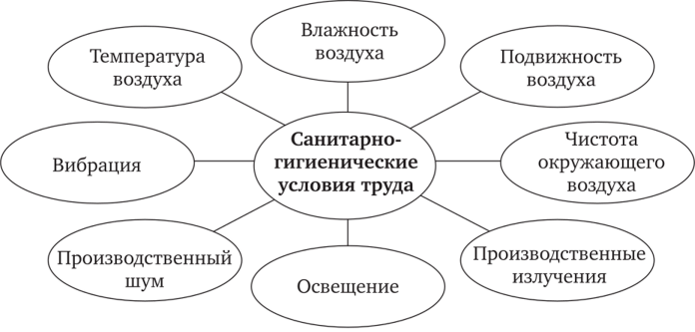
При проектировании организационной оснастки следует уделить также внимание соблюдению санитарно - гигиенических требований: устройству отсосов на работах с выделением токсических газов или пыли; облицовке сидений, спинок и подлокотников материалами малой теплопроводности; обеспечению легкости и бесшумности перемещения отдельных элементов (ящиков, полок, спинок и сидений стульев и т. д.); изготовлению крышек столов, верстаков из дерева с отделкой синтетическими и другими материалами в зависимости от характера выполняемых работ.
Эргономическим требованием является обеспечение эстетического восприятия конструируемой организационной оснастки. Прежде всего, она должна иметь рациональное цветовое оформление в соответствии с функциональным назначением, психофизиологическим воздействием и производственными условиями. Окраска производится с учетом характера освещенности, уровня производственного шума, климатических условий, количества работающих, их состава по полу и возрасту и ряда других факторов.

Slide 37
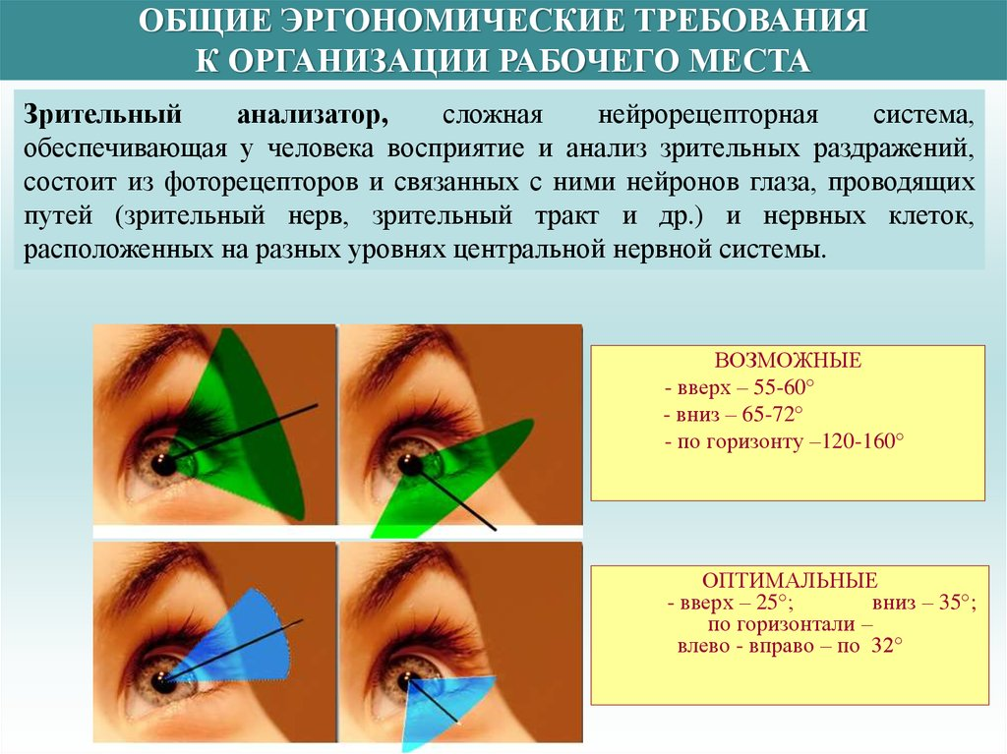
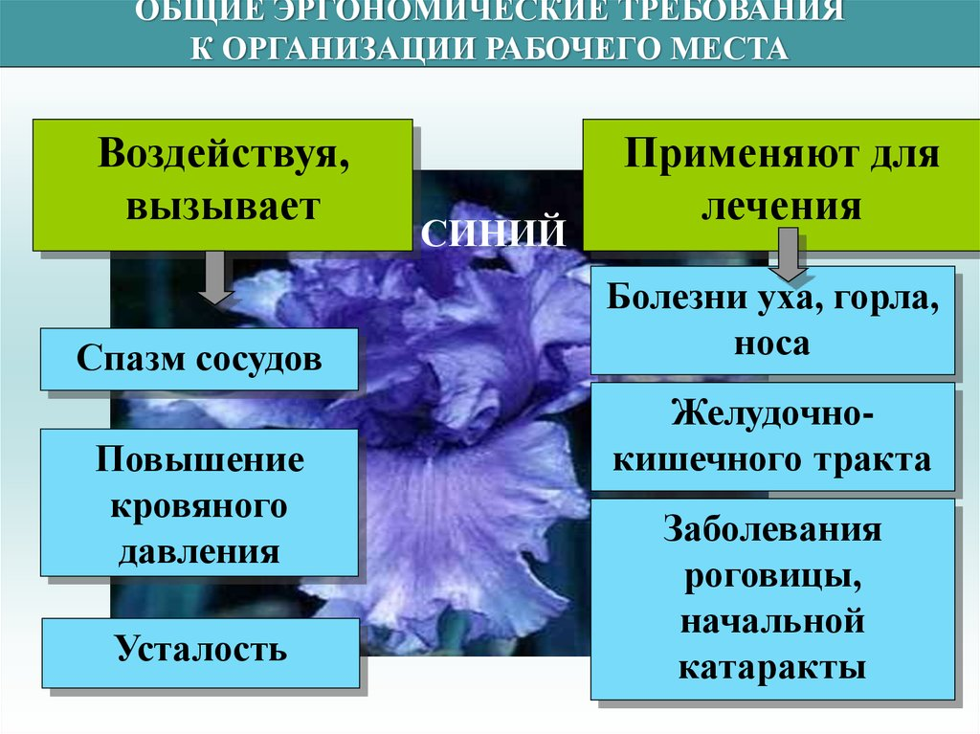

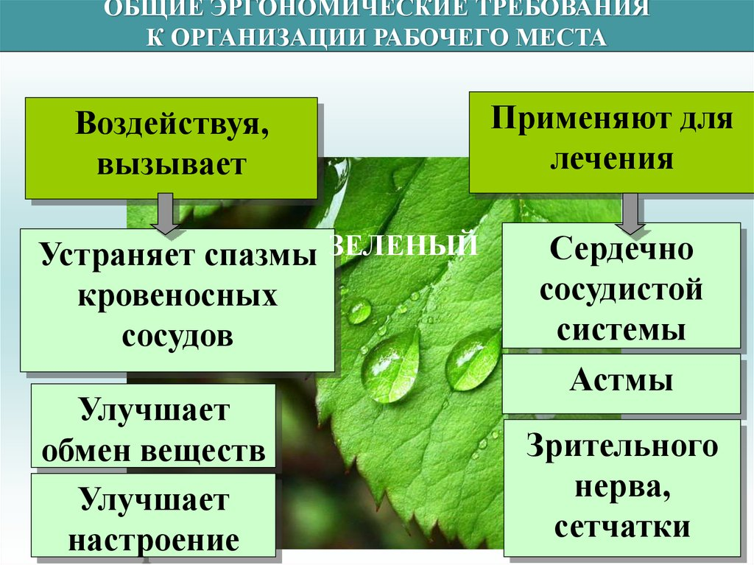

Slide 38

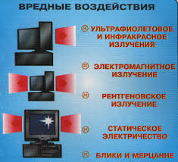

Slide 39
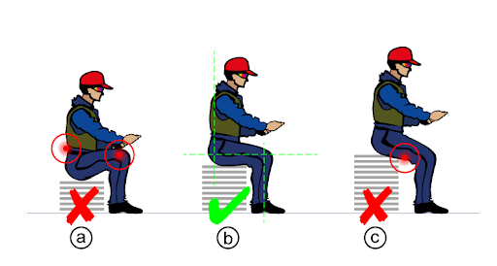
Вопросы для самоподготовки:
Объект, предмет и цель изучения эргономики?
Классификация методов эргономики?
Методы получения исходной информации для описания деятельности человека?
Состав эргономической системы?
Особенности и этапы деятельности человека - оператора?
Взаимодействие анализаторов в процессе производственной деятельности?
Средства отображения информации и инженерно-психологические требования к ним?
Размещение органов управления?
Проектирование рабочей среды?
Назовите основные правила учета эргономических параметров рабочего места.

